Slide 1


Böbrek Hastalığı İle İyi Yaşam: Sağlık Okuryazarlık, Gıda Okuryazarlık
Zülfünaz ÖZER
Dr. Öğretim Üyesi, İstanbul Sabahattin Zaim Üniversitesi, Sağlık Bilimleri Fakültesi, Hemşirelik Bölümü, İstanbul

Slide 2
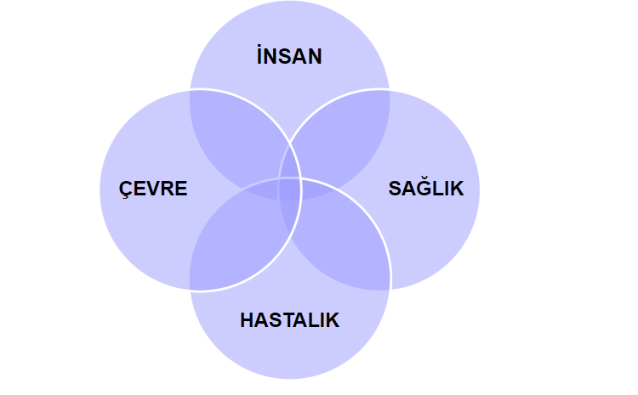
Hemşireliğin Dört Temel Kavramı:
İnsan, Çevre, Sağlık&Hastalık, Hemşirelik
Ünsal, A. (2017). Hemşireliğin Dört Temel Kavramı: İnsan, Çevre, Sağlık&hastalık, Hemşirelik. Kırşehir Ahi Evran Üniversitesi Sağlık Bilimleri Dergisi, 1(1), 11-28.

Slide 3
SAĞLIK
“Sağlık sadece hastalık ve sakatlığın olmayışı değil, fiziksel, sosyal ve mental yönden tam bir iyilik hali” biçiminde tanımlamaktadır.
Sağlık; çeşitli faktörler tarafından etkilenmektedir.
Bu faktörler; sosyal, kültürel, ekonomik, fiziksel ve biyolojik faktörler olarak gruplanabilir.
Ünsal, A. (2017). Hemşireliğin Dört Temel Kavramı: İnsan, Çevre, Sağlık&hastalık, Hemşirelik. Kırşehir Ahi Evran Üniversitesi Sağlık Bilimleri Dergisi, 1(1), 11-28.

Slide 4
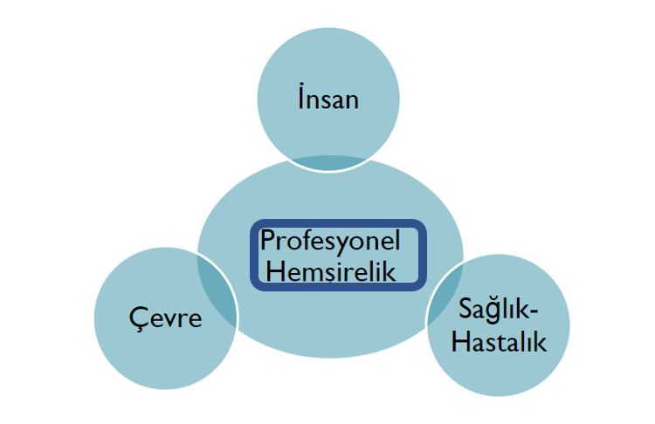
HEMŞİRELİK
Türk Hemşireler Derneği hemşireliği “bireyin, ailenin ve toplumun sağlığını ve esenliğini koruma, geliştirme ve hastalık halinde iyileştirme amacına yönelik hemşirelik hizmetlerinin planlanması, örgütlenmesi ve değerlendirilmesinden; bu hizmetleri yerine getirecek bireylerin eğitiminden sorumlu bilim ve sanattan oluşan bir sağlık disiplin“ olarak tanımlamıştır.

Slide 5
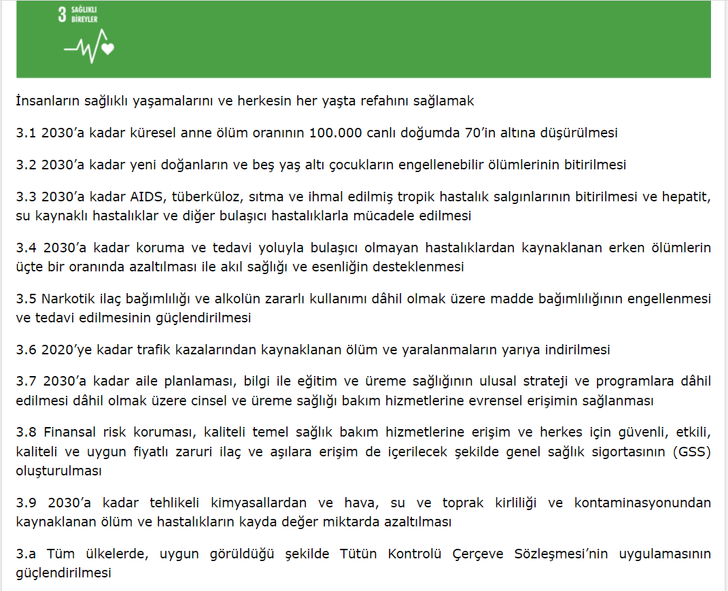
Eylül 2015’de Birleşmiş Milletler Sürdürülebilir Gelişim Zirvesi sonunda 2015-2030 Sürdürülebilir Kalkınma Hedefleri
https://www.unesco.org.tr/Pages/108/219/S%C3%BCrd%C3%BCr%C3%BClebilir-Kalk%C4%B1nma-2030-Hedefleri-%C4%B0htisas-Komitesi

Slide 6


Slide 7
Sağlık Sorumluluğu
Sağlık sorumluluğu, fiziksel, ruhsal, sosyal iyilik halinin korunması için bireyin üzerine düşen görevleri yerine getirmesidir.
Dünya Sağlık Örgütü ile Sağlık Bakanlığı tarafından hazırlanan “Çok Sektörlü Sağlık Sorumluluğu İşbirliği 2023” hedefinde öz bakımın geliştirilmesi için;
  Bireylerin, kendi sağlığını koruma ve geliştirme konusunda sorumluluk sahibi olması
  Bu sorumluluğun gereklerini yerine getirebilmesi için kamusal/toplumsal destek ve kontrol sistemlerine kolayca ulaşabilen bireylerden oluşan bir topluma ulaşılması
Avcı, Y. D. (2016). Kişisel sağlık sorumluluğu. TAF Preventive Medicine Bulletin, 15(3).
Çok sektörlü sağlık sorumluluğunu geliştirme programı (2013 – 2023). http://cevresagligi.thsk.saglik.gov.tr/dosya/Dokumanlar/CSSSGP-TR_ozet-ISBN.pdf

Slide 8


Sağlık Sorumluluğu
Kronik hastalıkların yönetimi hastanın sorumluluğunda gerçekleşmekte; bireyin sağlığı ile ilgili kararlarında sağlık bilgisinin kalitesinin önemli olduğu düşünülmektedir.

Slide 9
Sağlık Okuryazarlık (SOY)
Bireylerin sağlıkla ilişkili materyali okuma, yazma ve aritmetik becerileri uygulama yeteneği olarak tanımlanan,
Günümüzde sağlığı, refahı ve tıbbi karar verme sürecini kolaylaştırmada sosyal ve iletişim becerilerini içine alan bir kavram
Bireylerin sağlık bilgisine erişimini ve o bilgiyi etkili bir şekilde kullanabilme kapasitesini geliştirirken;
Bireyleri aynı zamanda güçlendirmekte ve hastaların hastalık sürecinde daha aktif rol almalarını sağlamaktadır.
Institute of Medicine (US) Committee on Health Literacy, Nielsen-Bohlman, L., Panzer, A. M., & Kindig, D. A. (Eds.). (2004). Health Literacy: A Prescription to End Confusion. National Academies Press (US).
Yılmazel, G., & Çetinkaya, F. (2016). Sağlık okuryazarlığının toplum sağlığı açısından önemi.

Slide 10
Sağlık Okuryazarlık Düzeyi
Fonksiyonel (İşlevsel) Sağlık Okuryazarlığı
İnteraktif (Etkileşimli) Sağlık Okuryazarlığı
Kritik (Eleştirel) Sağlık Okuryazarlığı:
Bireylerin sağlıkla ilgili okuma ve yazma becerilerini göstermekte
Sağlık riskleri veya sağlık sistemini nasıl kullanacağı, temel sağlık eğitim materyallerini okuma yeteneği gibi.
Gelişmiş bilişsel okuryazarlık ve sosyal yetenekleri içermekte
Sağlık aktivitelerine katılma, sağlık mesajlarını anlama, değişen koşullarda sağlık enformasyonunu uygulama.
Bir üst gelişmiş bilişsel ve sosyal yetenekleri içermekte
Sağlık bilgisini kritik olarak analiz edebilme, kişisel ve toplum kapasitesini geliştirebilme, sağlığın sosyal ve ekonomik tanımını görebilme, sağlığın politik ve ekonomik boyutlarını anlayabilmeyi içerir.
Nutbeam D. (2000). Health literacy as a public health goal: a challenge for contemporary health education and communication strategies in to the 21st century.Health Promotion International, 15(32):59-267

Slide 11
Sağlık Okuryazarlık
Yetersiz sağlık okuryazarlığının bireylerin sağlığı üzerinde etkisi;
Koruyucu sağlık hizmetlerinin düşük düzeyde kullanım,
Semptomatik dönemde sağlık bakımı arayışında gecikme,
Bireyin tıbbi durumunu anlamasında yetersizlik,
Tıbbi öneri/talimatlara bağlılıkta yetersizlik,
Öz-bakım yetersizliği,
Sağlık bakım maliyetlerinde yükselme
Mortalitede artış
Yılmazel, G., & Çetinkaya, F. (2016). Sağlık okuryazarlığının toplum sağlığı açısından önemi.

Slide 12
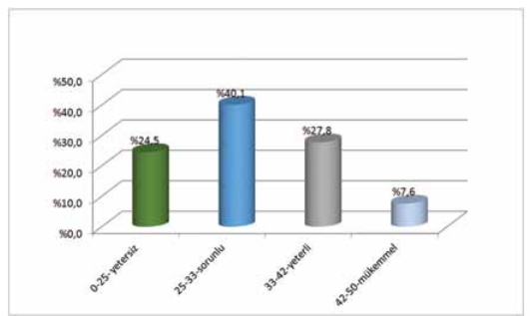
Sağlık Okuryazarlık Düzeyi
Türkiye’de yapılmış ilk geniş ölçekli saha çalışması (2014) yılı Türkiye Sağlık Okuryazarlığı Araştırmasında Avrupa Sağlık Okuryazarlığı anketi Türkçe’ye çevrilerek veri toplamada kullanılmıştır.
Değiştirilemeyen bir faktör olan yaşla beraber, iyileştirilebilecek faktörler olan düşük eğitim düzeyi ve sosyoekonomik düzey sorunlu sağlık okuryazarlığının nedenleri olarak saptanmıştır
Tanrıöver, M. D., Yıldırım, H. H., Ready, F. N. D., Çakır, B., & Akalın, H. E. (2014). Sağlık Okuryazarlığı Araştırması

Slide 13

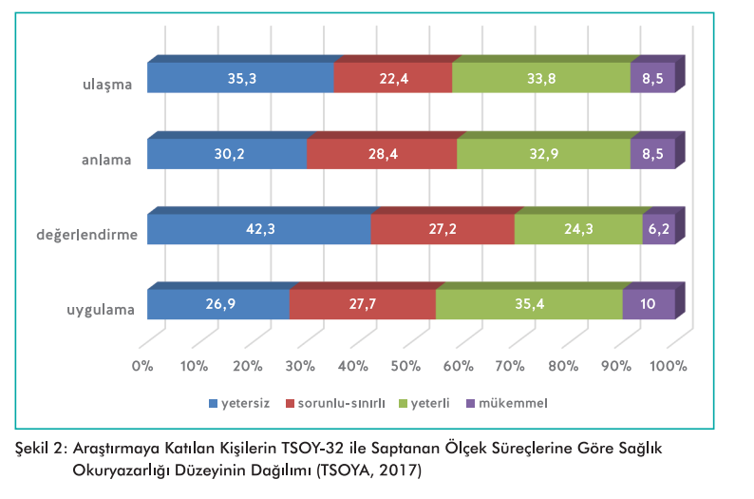
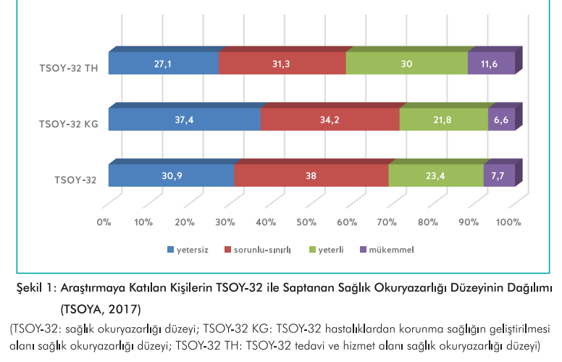
Sağlık Okuryazarlık Düzeyi
https://sggm.saglik.gov.tr/Eklenti/39699/0/soya-rapor-1pdf.pdf

Slide 14
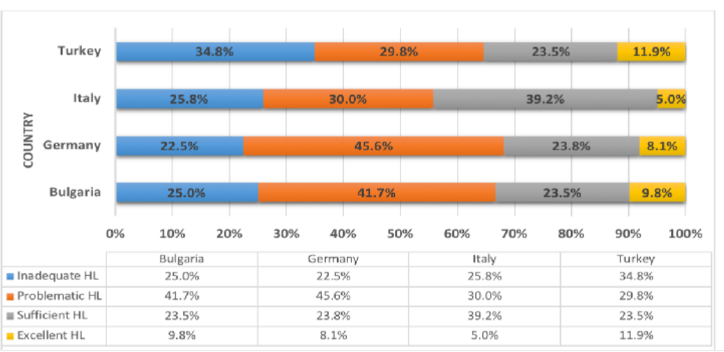
Sağlık Okuryazarlık Düzeyi

Slide 15
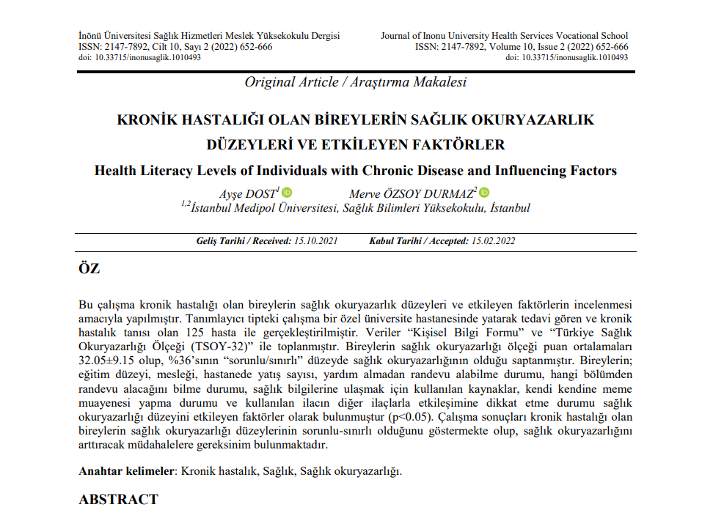
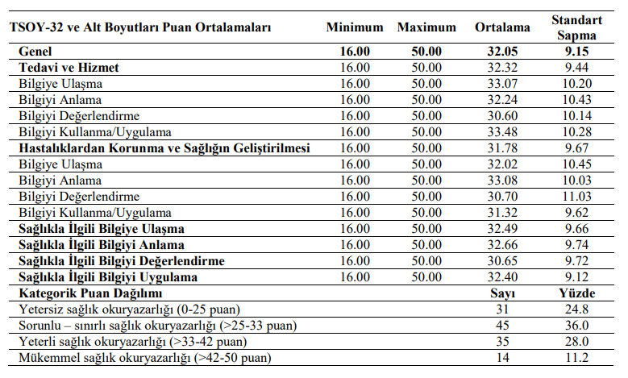

Slide 16
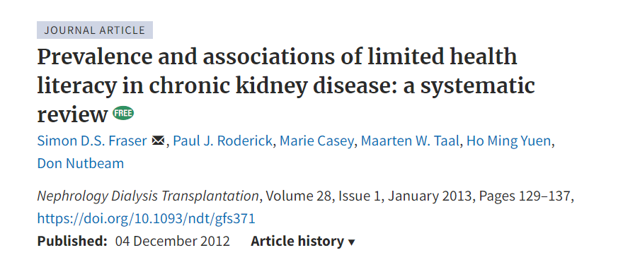
Kronik Böbrek Hastalarında Sağlık Okuryazarlık
Yetersiz SOY, KBH'li bireylerde yaygındır, bağımsız olarak sosyo-ekonomik faktörler ve sağlık sonuçları ile ilişkilidir.

Slide 17
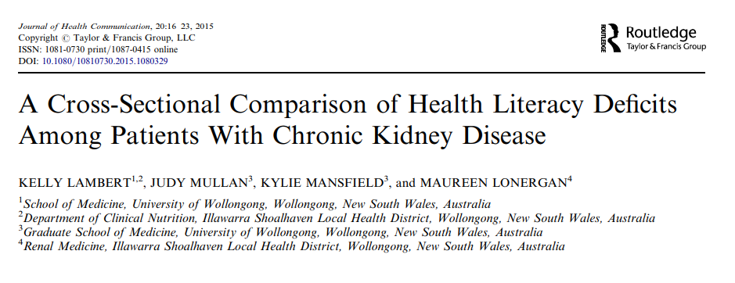
Kronik Böbrek Hastalarında (KBH) Sağlık Okuryazarlık
KBH hastalarının sağlık ihtiyaçlarını karşılama ve sağlık bilgilerini anlama ile ilgili alanlarda yetersiz olduğunu göstermiştir.
Dört grubun tümünde katılımcıların %40'ından fazlasının sağlığa yönelik tutumlarında yetersiz olduğu görülmektedir.
Yaşam tarzı davranışlarını etkili bir şekilde kendi kendilerine yönetemedikleri sürece, KBH'lerinde ilerleme ve/veya kötü sağlık sonuçları yaşama ihtimalleri yüksektir.

Slide 18
Kronik Böbrek Hastalarında Sağlık Okuryazarlık
Genel SOY düzeyi düşük olan hastaların, genel SOY düzeyi yüksek olan hastalara göre daha az eğitimli, daha fazla komorbiditeye, daha fazla reçeteli ilaç ve daha fazla depresif semptoma sahiptir.
Düşük SOY düzeyi kötü sağlık sonuçlarının ve sağlık eşitsizliklerinin potansiyel olarak değiştirilebilir bir belirleyicisidir.

Slide 19
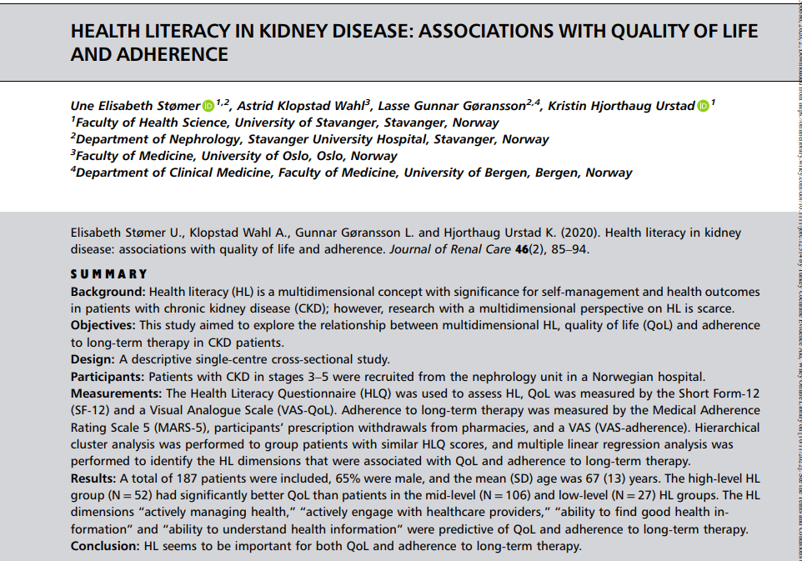
Kronik Böbrek Hastalarında Sağlık Okuryazarlık
Yüksek seviyeli SOY grubu, orta ve düşük seviyeli SOY gruplarındaki hastalardan önemli ölçüde daha iyi QoL'ye sahipti. SOY boyutları “sağlığı aktif olarak yönetme”, “sağlık hizmeti sağlayıcılarıyla aktif olarak ilişki kurma”, “sağlık bilgilerini bulma yeteneği” ve “sağlık bilgilerini anlama yeteneği”, QoL'yi ve tedaviye uyumu olumlu etkilemektedir.

Slide 20
Kronik Böbrek Hastalarında Sağlık Okuryazarlık
Hastaların KBH ilerleme riskinin nasıl en aza indirilebileceğine ilişkin yeterli bilgileriyle açıklanabilmektedir.
Kan basıncının nasıl iyi bir şekilde düzenleneceğini ve diyabetin nasıl yönetileceğini anlama
KBH hastalarında SOY’u iyileştirmeyi hedeflemek ……..
SOY, KBH hastalarının QoL’si, yaşam tarzı önerilerine uyumu ve daha iyi hastalık yönetimi için önemlidir.

Slide 21
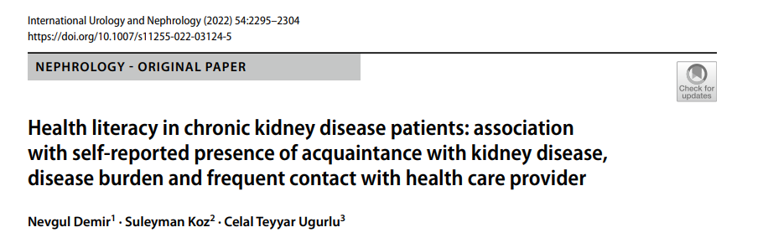
e-GFR ile SOY düzeyi arasında anlamlı pozitif bir korelasyon vardı.
Birden fazla komorbiditesi olan ve dolayısıyla sağlık sistemiyle daha sık teması olan katılımcılar,
Yüksek hastalık yükü olanlar, olmayanlara göre daha düşük SOY’a sahiptir.

Slide 22
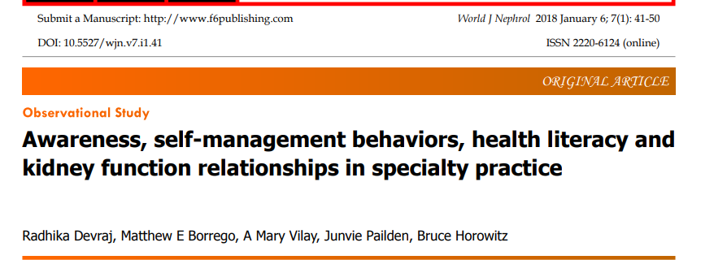
İyi SOY düzeyi böbrek fonksiyonu ile önemli ölçüde ilişkilidir ve eGFR'yi önemli ölçüde düşürmekte
KBH evre 1’de bireyselleştirilmiş hasta eğitimine ihtiyaç olduğunu göstermektedir

Slide 23
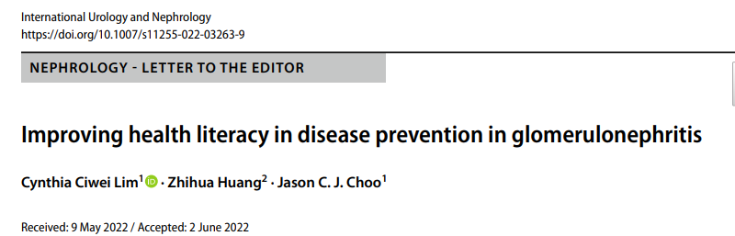
Glomerülonefritli hastalar enfeksiyon ve kardiyovasküler hastalık için yüksek risk altında olduklarından, aşılar ve kardiyovasküler sağlık taraması gibi hastalık önlemede SOY düzeyleri yetersiz
SOY’u geliştirmeye yönelik hasta eğitiminin, hasta sonuçlarını iyileştirebileceği

Slide 24
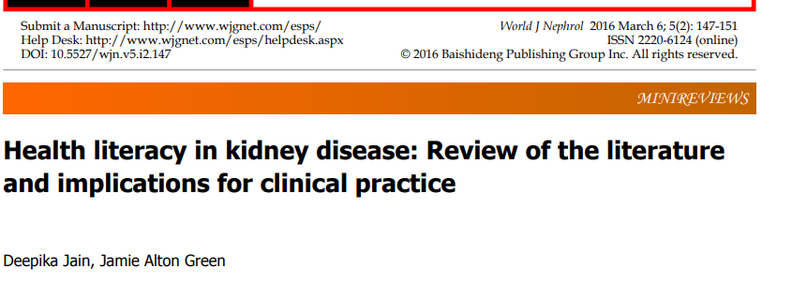
KBH hastalarında (diyaliz ve transplantasyon hastaları dahil) düşük SOY

Slide 25

Düşük SOY düzeyi, hastaneye yatışlar, acil servis kullanımı, kaçırılan diyaliz seansları, kardiyovasküler olaylar ve ölümle bağımsız olarak önemli ölçüde ilişkiliydi.

Slide 26

Sağlığın aktif yönetimi konusunda karşılaştırma grubuna göre daha düşük SOY puan
Diyaliz hastalarında düşük SOY, daha düşük yaşam kalitesi ve artan depresyon ve anksiyete semptomları ile güçlü bir şekilde ilişkiliydi.

Slide 27

Sıvı kısıtlamasına uyumu ve göreceli interdiyalitik kilo alımını etkilediği

Slide 28
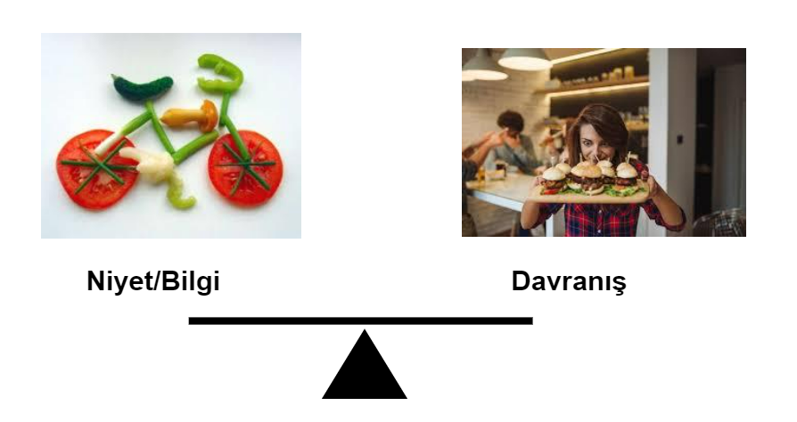
Türkiye, %32 ile Avrupa’nın en obez ülkesi

Slide 29
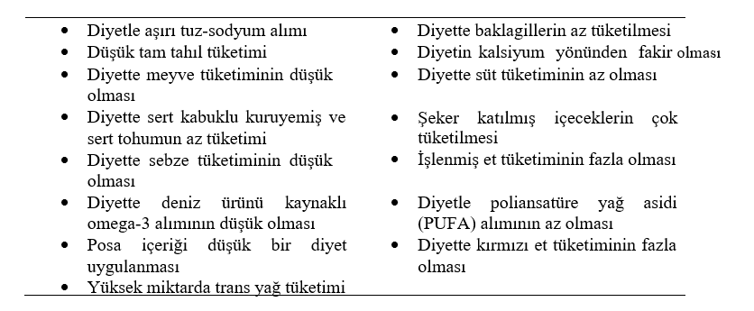
Diyetsel Risk Faktörleri

Slide 30
Gıda Okuryazarlığı (GOY)
Gıda okuryazarlığı, bireyin enerji ihtiyacını karşılamak amacıyla besin alımına ilişkin besinlerin planlanması, yönetimi, seçimi, hazırlanması ve tüketimi aşamaları için gereklilik arz eden birbiriyle ilişkili bilgi, beceri ve davranışların bütündür.
Vidgen, H. A., & Gallegos, D. (2012). Defining food literacy, its components, development and relationship to food intake: A case study of young people and disadvantage. Brisbane: Queensland University of Technology.

Slide 31
Gıda Okuryazarlığı (GOY) Bileşenleri
Planlama ve Yönetme | Gıda için para ve zaman ayırabilme
 | Koşullar ve çevresel değişikler olmasına rağmen çeşitli kaynaklarda gıdaya ulaşabilmek ve gıda alımını planlayabilme
 | Mevcut kaynaklar (para, zaman, yeti, mutfak ekipmanı) ile besin ihtiyaçlarını (beslenme, lezzet ve açlık) göz önünde bulundurup dengeyi sağlayarak besin alımını planlamak
Seçme | Birçok kaynaktan kaynakların avantaj ve dezavantajlarını bilerek besine ulaşabilmek
 | Gıda ürününün içinde ne olduğu, nereden geldiği, nasıl saklanacağı ve kullanacağını bilmek
 | Gıda kalitesini değerlendirebilmek
Hazırlama | Mevcut gıdadan lezzetli bir öğün hazırlayabilmek (Yaygın olarak kullanılan yemekleri hazırlama, mutfak gereçlerini etkin şekilde kullanma ve yeni tarifleri uygulayabilecek yeteneklere sahip olmak)
 | Besin hazırlama ve saklamasında uygulanması gereken temel gıda güvenliği ilkelerini uygulamak
Yemek Yeme | Gıdanın bireyin sağlık ve refahı üzerine etki ettiğini bilmek
 | Bireyin kendi besin alımını düzenleyebilmede öz farkındalık göstermesi (Sağlık için hangi besinin yararlı olduğunu bilme, sağlık için besin alımının kısıtlanması ve uygun porsiyon miktarı ve tüketim sıklığını bilmeyi içermektedir.)
 | Birlikte yemek yiyerek sosyalleşme ve yemeği paylaşma
Vidgen, H. A., & Gallegos, D. (2014). Defining food literacy and its components. Appetite, 76, 50-59.

Slide 32
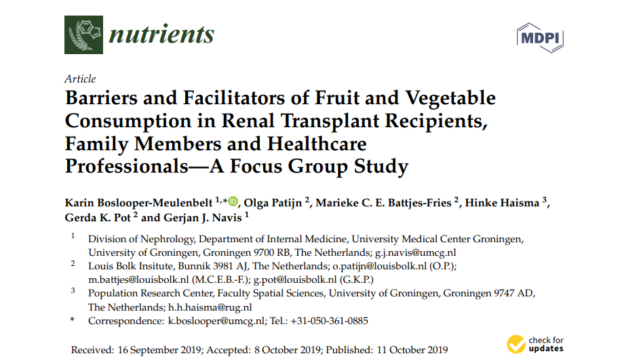
Düşük meyve ve sebze tüketimi, böbrek nakli sonrası kötü sağlık sonuçlarla ilişkilidir.

Slide 33

Daha yüksek GYO’ya sahip kişiler, düşük GOY’ya sahip olanlardan daha iyi yiyecek seçimleri yapmakta

Slide 34
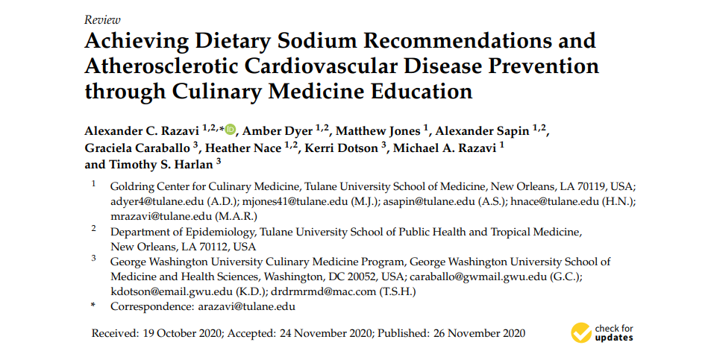
Kalp yetmezliği olan hastalarda, daha yüksek GOY düzeyine sahip olanların daha düşük sodyum tüketimine, daha iyi hastalık kontrolüne ve daha yüksek yaşam kalitesine sahiptir.

Slide 35
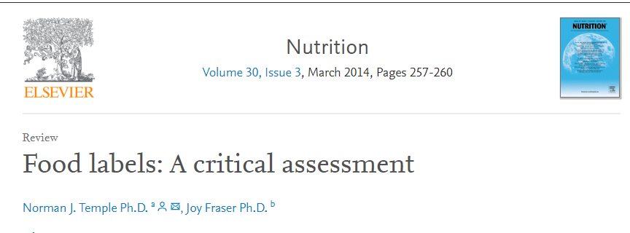

Gıda etiketlerindeki sodyum içeriğinin okunması, anlaşılması ve yorumlanmasının zor olduğunu bildirmiştir.

Slide 36

Düşük GOY
Düşük eğitim düzeyi GOY olumsuz etkilemekte

Slide 37
Gıda Okuryazarlığı (GOY)
Sağlığın yaşam boyu sürdürülebilmesi için bireylerin sağlıklı ve güvenilir besine ulaşabilmesi çok önemlidir.
Sağlıklı hayat süresinin ve yaşam kalitesinin artırılması için gıda okuryazarlığının toplumda artırılması gerekmektedir.
Bireyin doğru beslenmesi ve sağlıklı gıdaya ulaşmasında en önemli sorun bilgi kirliliğidir.
Toplum sağlığının sürdürülmesi ve beslenme ile ilişkili hastalıkların önlenmesi için gıda okuryazarlığının değerlendirilmesi ve buna göre gerekli önlemlerin alınması çok önemli bir konudur.
Vidgen, H. A., & Gallegos, D. (2014). Defining food literacy and its components. Appetite, 76, 50-59.

Slide 38

SOY ve GOY becerileri pozitif ilişkilidir. Gıda bilgisi, sağlık okuryazarlığı ve ilaç uyumu ile pozitif ilişkilidir.

Slide 39
Hastalarda Yetersiz Sağlık Okuryazarlığı Düşündüren Davranışlar
Sağlık personelinden yardım istemek,
Hastaneye gelirken yanında okuyacak birini getirmek,
Randevuların unutulması,
Bahane yapma (Gözlüklerimi unuttum vb.),
İlaç kullanımında uyumsuzluk,
Önerilen müdahalelere kötü/yanlış uyum,
Karar vermeyi erteleme (“Talimatları evde alabilir miyim?” yada “Ben eve gittiğimde okuyacağım”),
Diğer kişileri izleme (okumayı gösteren taklit davranışları)

Slide 40
Sağlık Okuryazarlığı Geliştirmek
Hastalar, çeşitli kanallardan nasıl güvenilir sağlık bilgi toplaması gerektiğini öğrenmek durumundadır.
Aksi takdirde sağlık sistemi, bir “yanlış anlama labirentine” dönüşebilmektedir.
Bilgiyi iletmek sağlık hizmeti sağlayanların görevi olduğu gibi, bilgiyi edinmek de sağlık hizmeti alanların görevidir.
Her sağlık bilgisinin ya da istatistiğinin, her hastaya uyması gerekmediğini anlamak, öğrenmek hastanın da sorumluluğudur.
Sezgin, D. (2013). Sağlık okuryazarlığını anlamak. İLETİ-Ş-İM, 73-92.

Slide 41
Sağlık Okuryazarlığı Geliştirmek
Hastaya düşen görevler kadar, sağlık hizmeti sunanlara da sağlık okuryazarlığının geliştirilmesi konusunda görev düşmektedir.
Sağlık hizmeti sunanların hastalarla daha anlaşılır biçimde iletişim kurmaları bu konuda atılacak önemli adımlardan biridir.
Sağlık hizmeti sunanların hizmet sunumunda sözlü dil becerileri büyük önem taşımaktadır.
Hasta ile iletişimde onlara uygun sorular sormak, sözlü tıbbi tavsiyelerde bulunmak veya tedavi ile ilgili açıklama yapmak gerekmektedir.
Bireyin okuyup anlayabildiğinden emin olmak, basit, açık ifadeler kullanmak, “lütfen bana gösterin” veya “tekrarlayın” gibi cümleler kullanarak bilginin doğru ulaştığından emin olmak, sorulara mutlaka cevap istemek, hasta ile yakın, sıcak bir iletişim kurmak, anahtar mesajlara odaklanmak ve tekrarlamak, kısa açıklamalar yapmak, yan etkilerden bahsetmek sağlıklı bir iletişim kurmak için gereklidir.
Sezgin, D. (2013). Sağlık okuryazarlığını anlamak. İLETİ-Ş-İM, 73-92.

Slide 42
Sağlık Okuryazarlığı Geliştirmek
Medya, sağlık konusunda hızlı bilgi akışının gerçekleşmesinde önemli bir role sahiptir.
Bu nedenle medyanın sağlık bilgilerini iletirken özellikle sağlık okuryazarlığının yetersiz seviyede olduğunu göz önünde bulundurarak hareket etmesi büyük önem taşımaktadır.
Mevcut yetersiz sağlık okuryazarlığı seviyesi ile sağlık bilgilerini tüketen bireyler eksik ve yanlış bilgilere sahip olabilmektedir.
Sezgin, D. (2013). Sağlık okuryazarlığını anlamak. İLETİ-Ş-İM, 73-92.

Slide 43
ÖZETLE
Sağlık okuryazarlığı bireylerin sağlıkla ilgili bilgileri anlamaları kadar, edindikleri bilgileri değerlendirme, kendilerine verilen tedavileri uygulama, sağlık sistemini anlama gibi birçok önemli konuyu kapsamaktadır.
Yetersiz sağlık okuryazarlık sorunu, dünyada hâlâ büyük oranda devam etmektedir.
Bu konuda gerekli düzenlemelerin yapılması için tüm paydaşların katılımı sağlanmalı
SIRA HEPİMİZDE☺

Slide 44

Teşekkürler
Zülfünaz ÖZER
zulfinazozer@gmail.com

